Slide 1
МУЗЫКА
ОПРОС НЕСКОЛЬКИХ ЛЮДЕЙ НА ИХ ОТНОШЕНИЯ К МУЗЫКЕ
by:Нурсейит Халилов

Slide 2
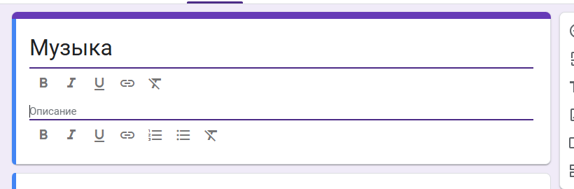

Slide 3
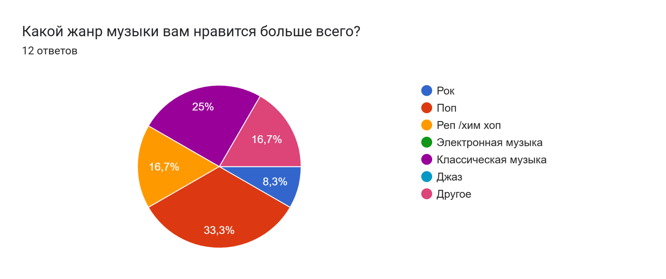

Slide 4
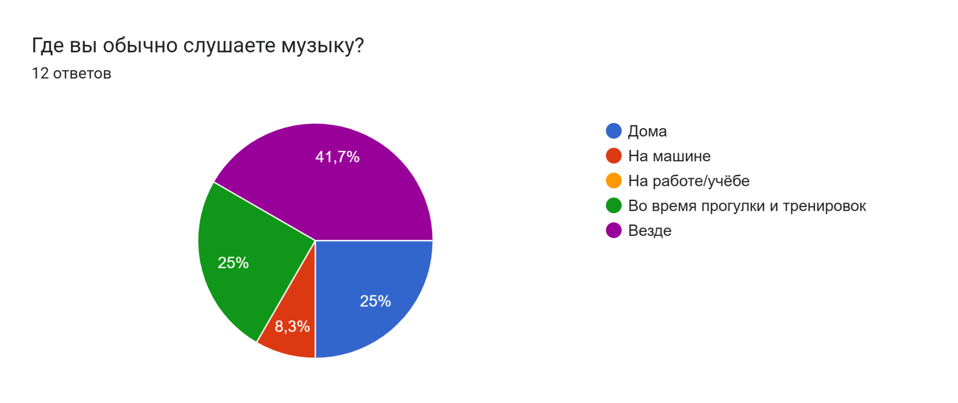

Slide 5
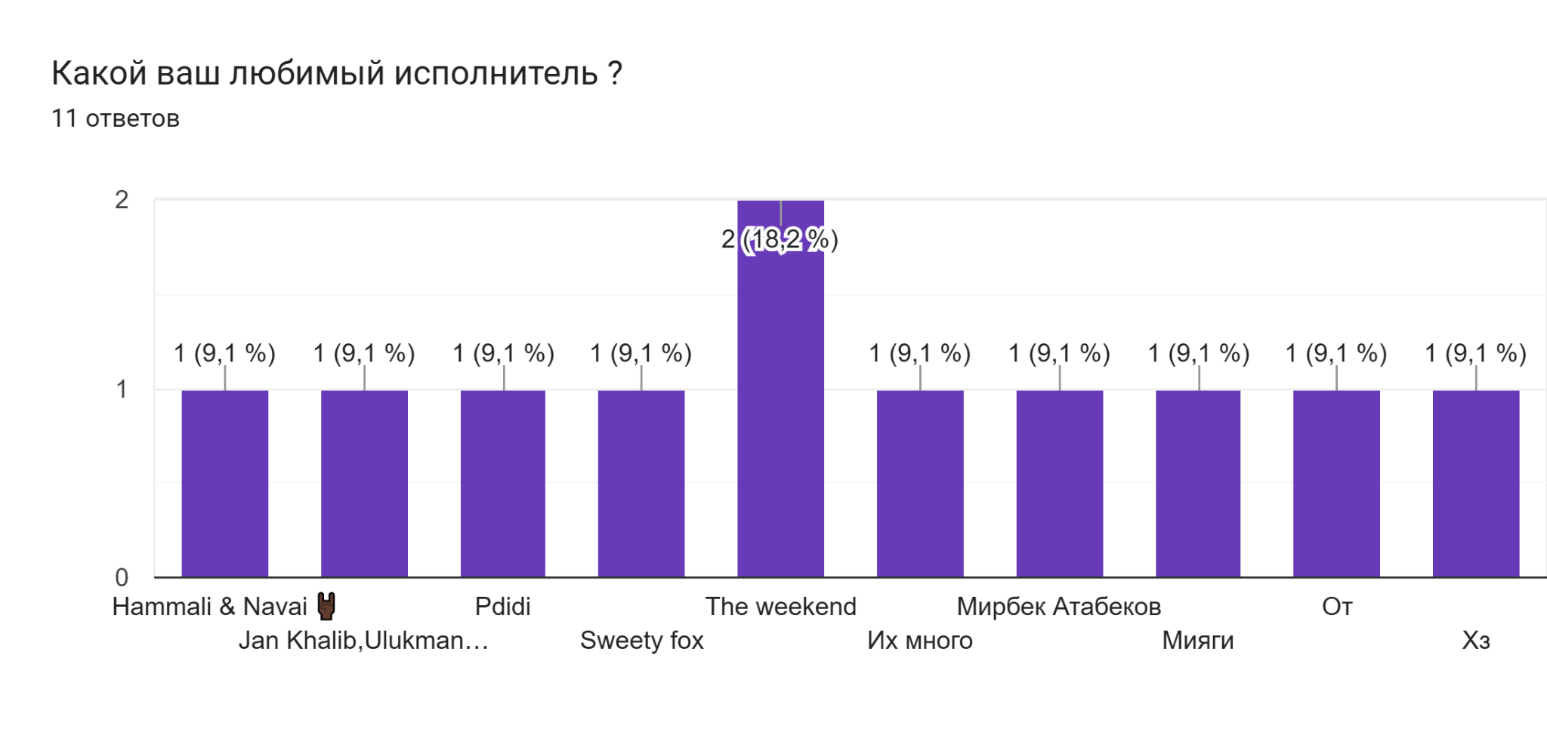

Slide 6
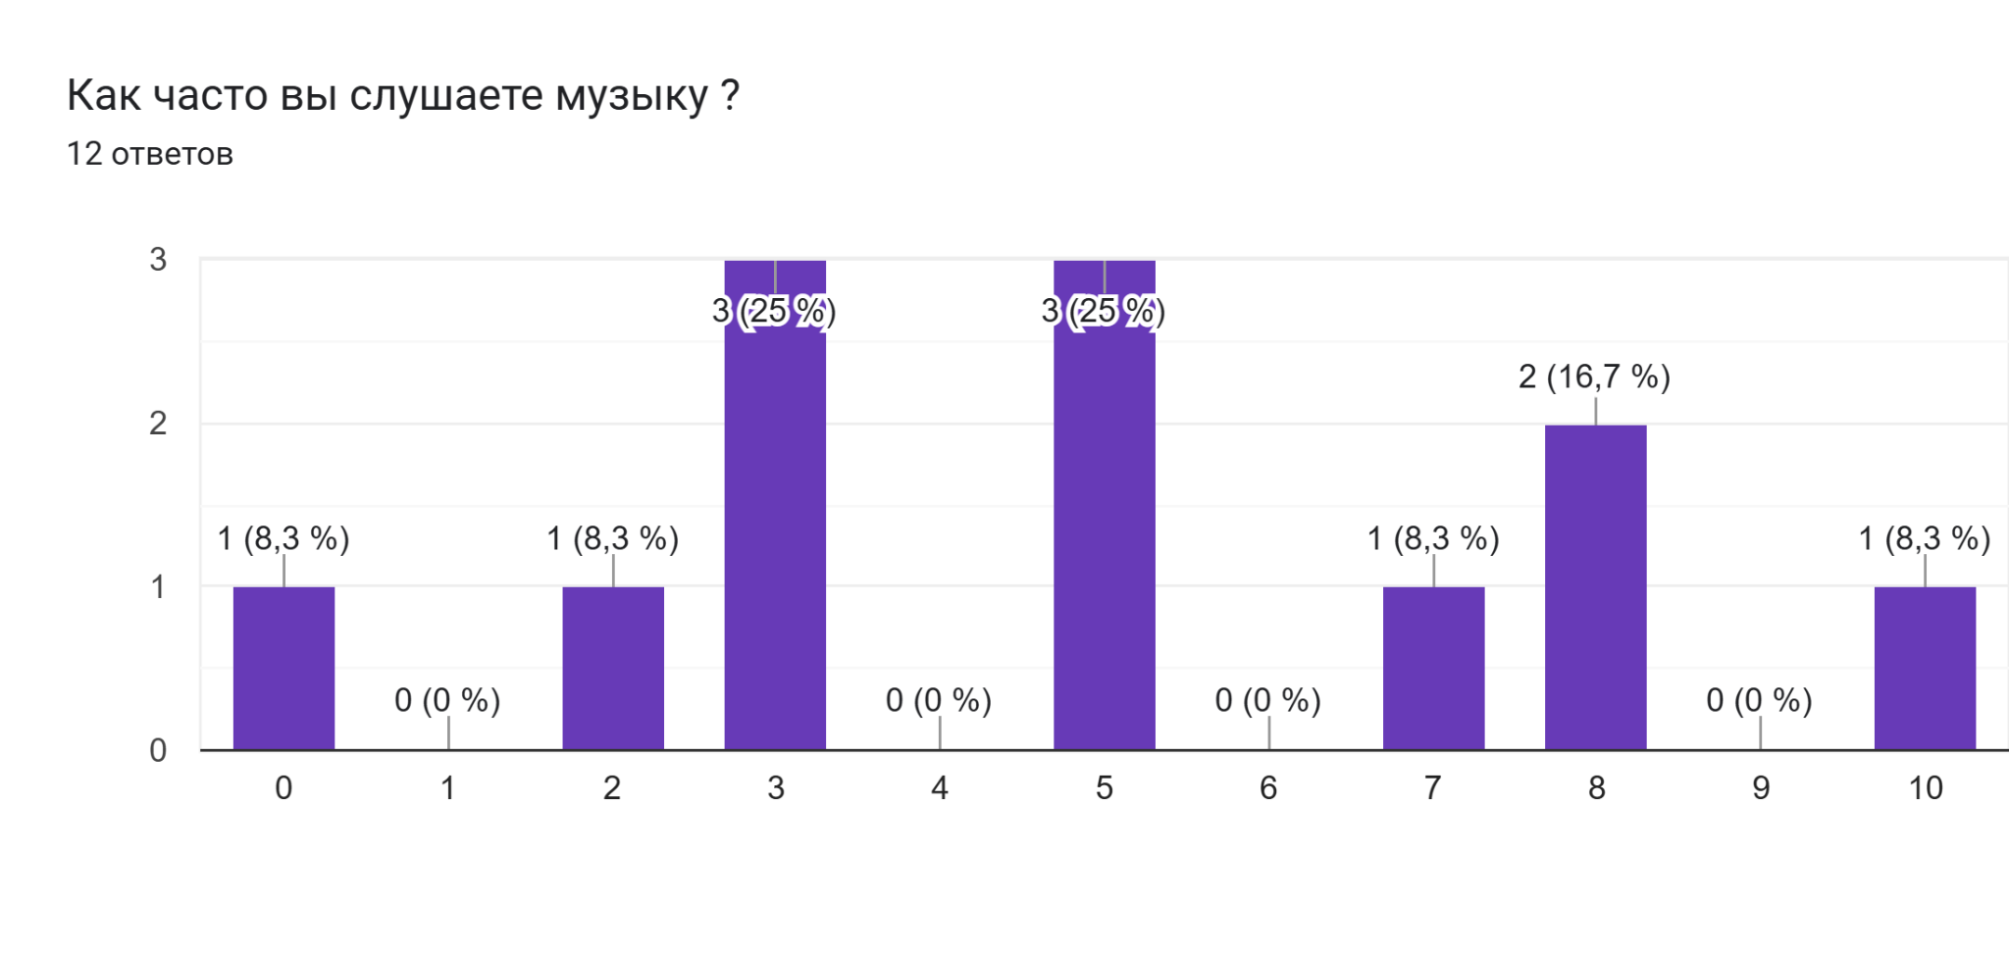

Slide 7
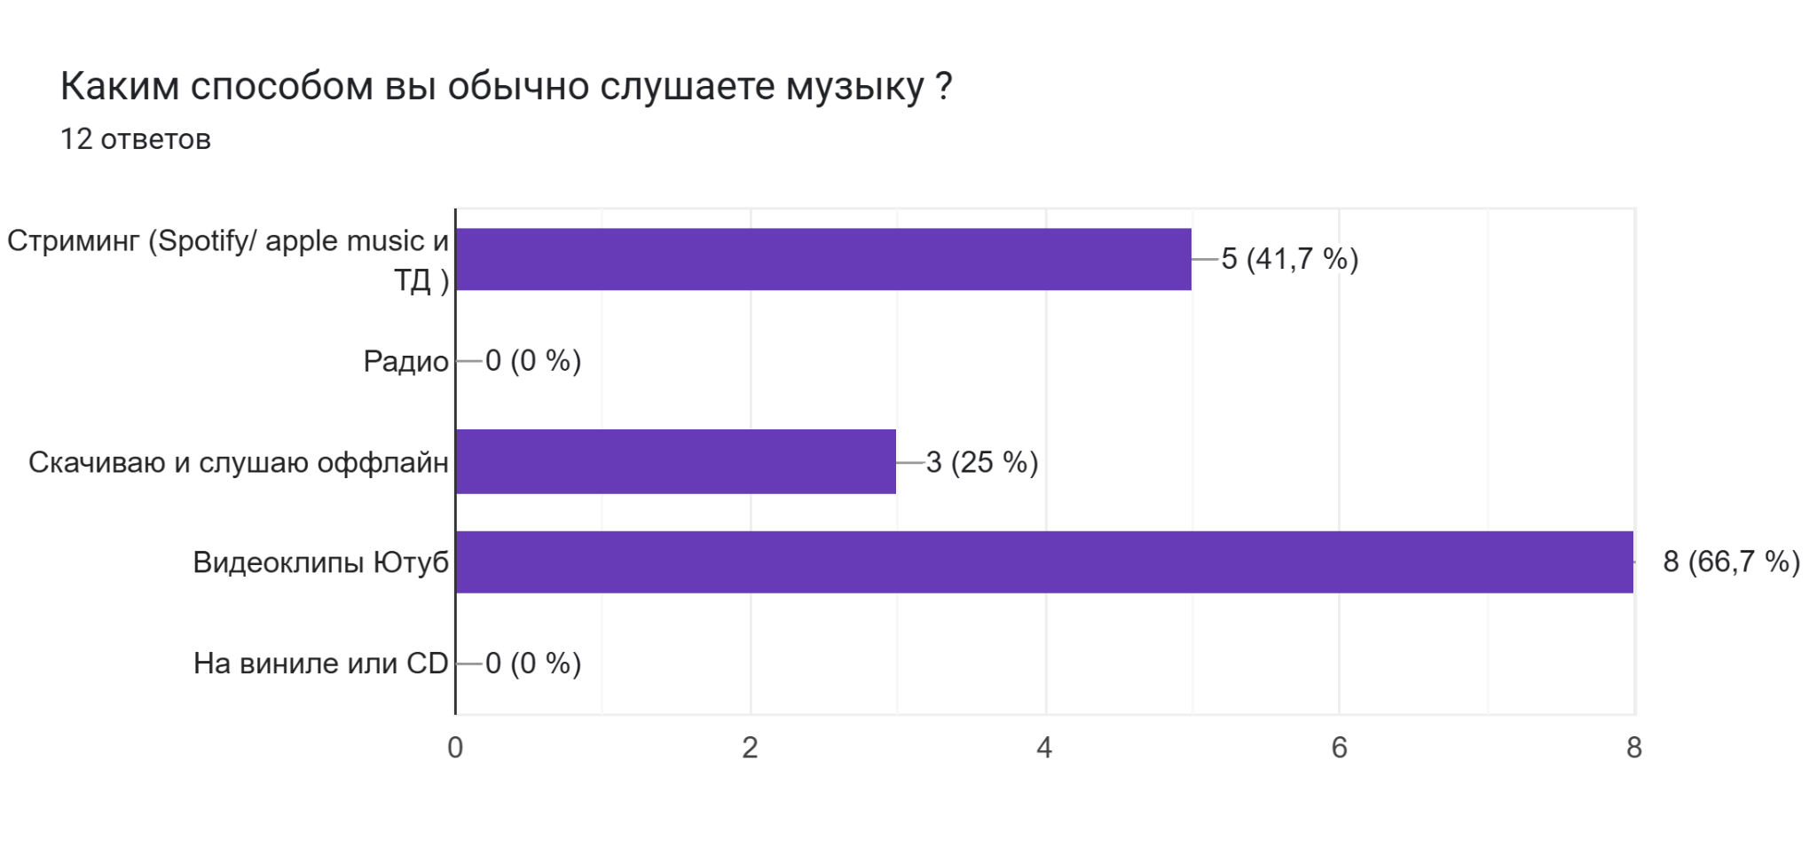

Slide 8
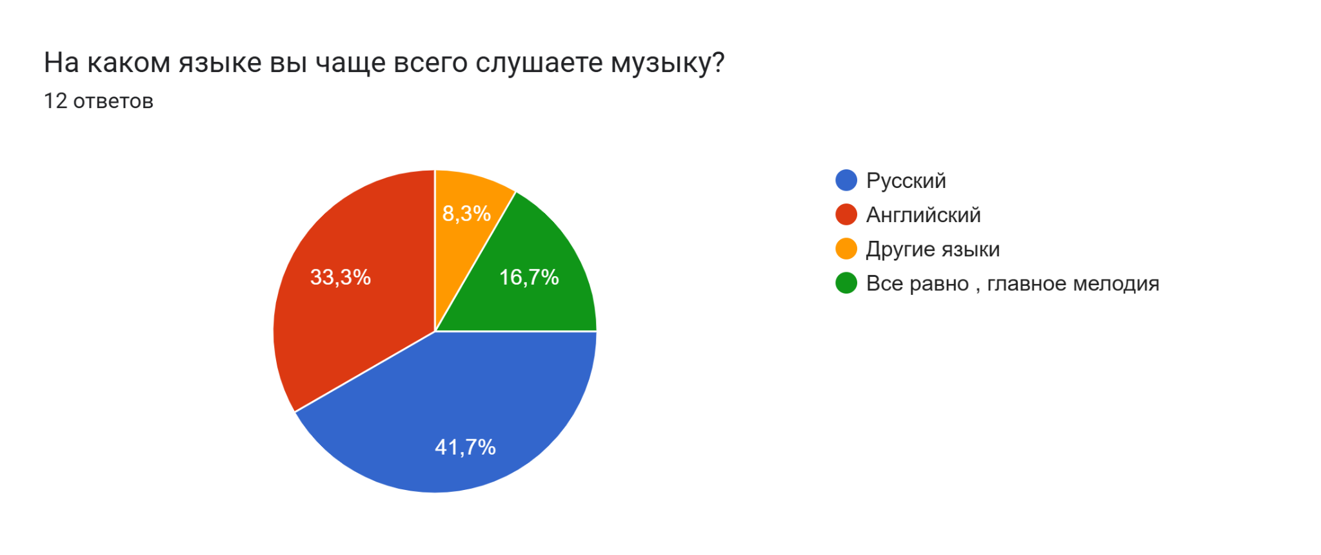

Slide 9
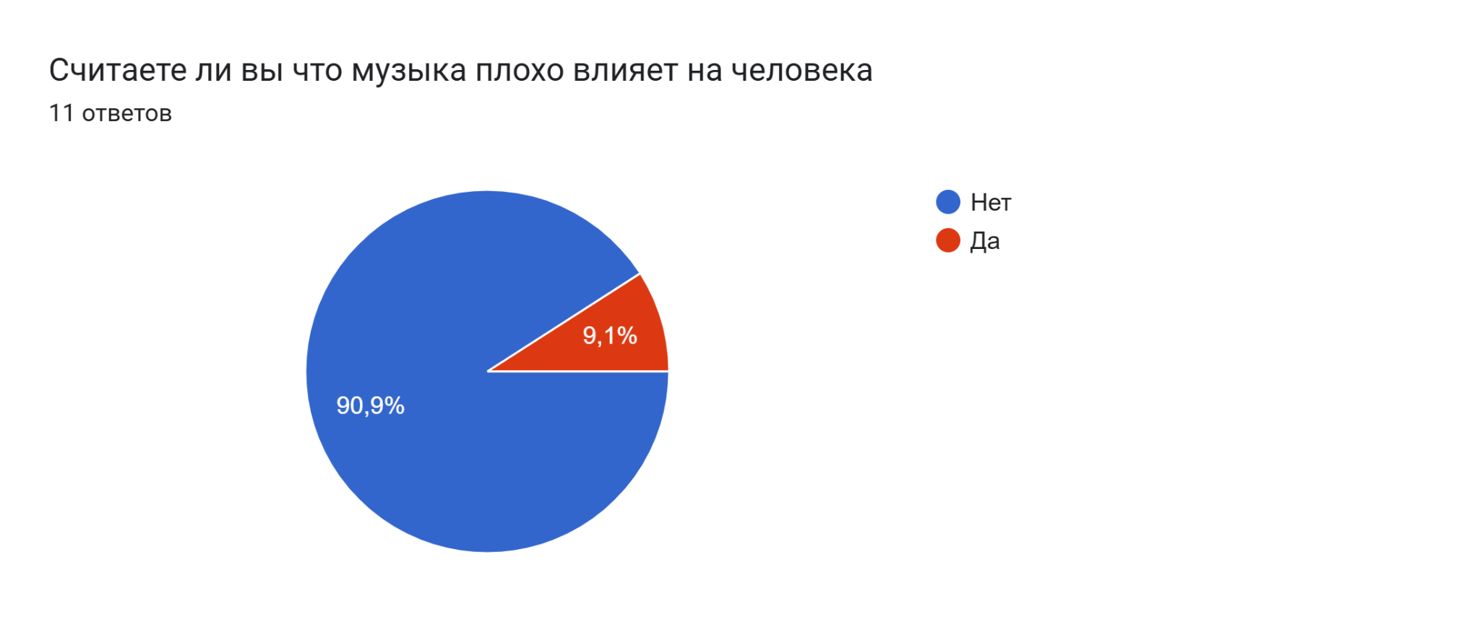

Slide 10
Когда была выпущена ваша любимая песня 7 ответов
февр. 2004 г.
14
окт. 2005 г.
30
февр. 2008 г.
10
авг. 2012 г.
28
окт. 2023 г.
13
дек. 2023 г.
31
янв. 2025 г.
2

Slide 11
Сколько часов в день у вас уходит на прослушивание музыки 9 ответов
00:24:12
00:30:00
01:01:01
01:30:00
02:30:15
03:00:00
05:15:00
05:30:55
10:10:20

Slide 12
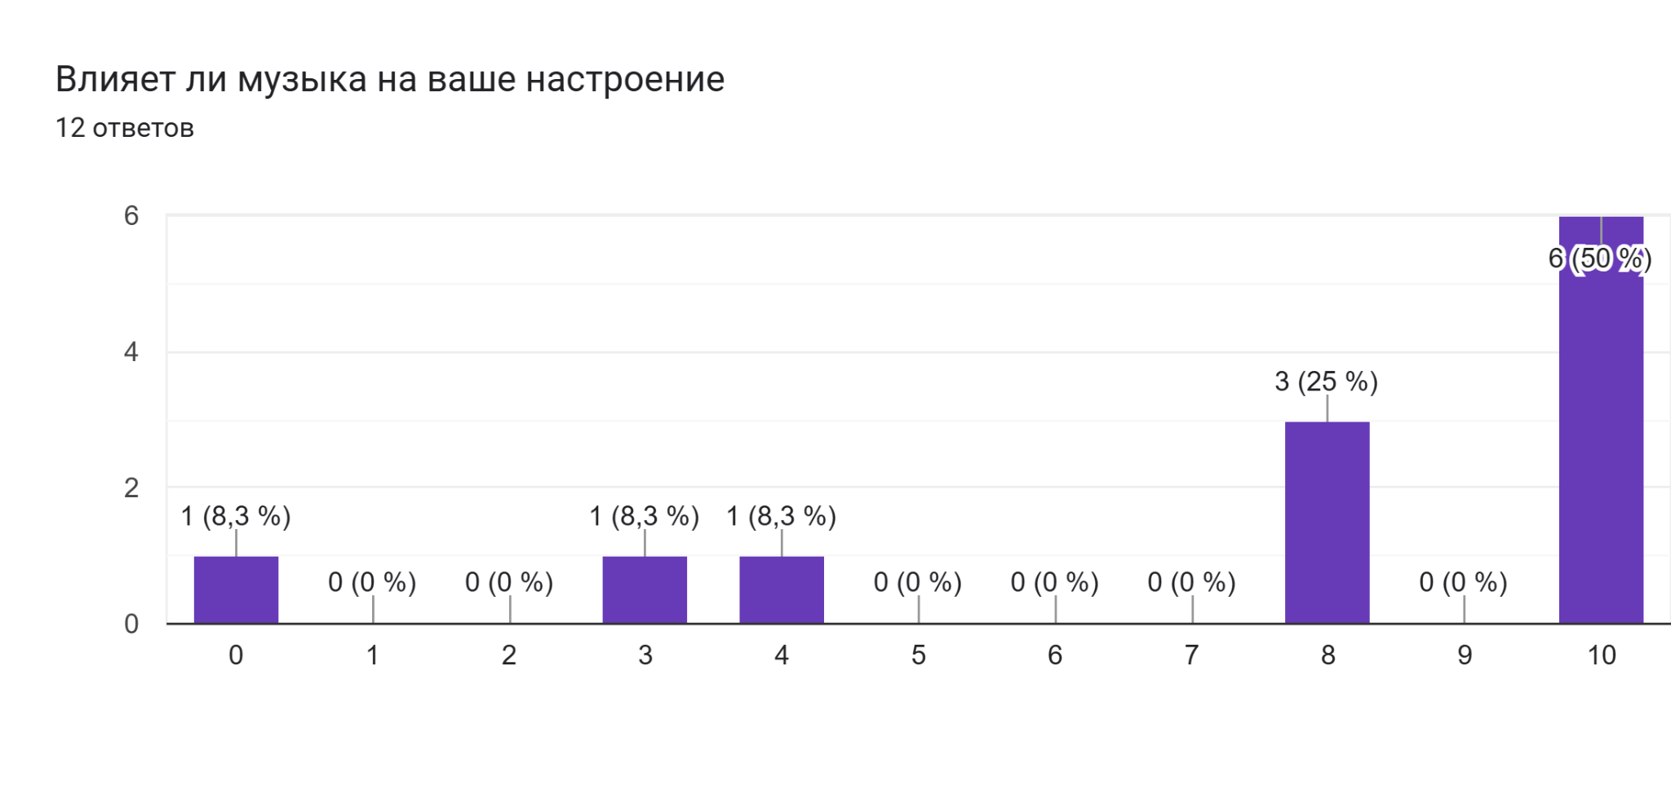

Slide 13
